Slide 1
应用密码学要素
（密码算法和安全协议）
2020.9 – 2021.9
Notes:
qqqun 903539344
2022.9 revised

Slide 2
说明
密码学算法和安全协议是密码工程应用的基础要素。
除了传统的对称、非对称、数字签名、散列函数等，
还扩展介绍部分密码安全方面的新进展和新应用。
Notes:
本章内容弥补先导课程（“信息安全导论”）中的密码学部分，并有所扩展。

Slide 3
TOC: 密码算法和安全协议
对称算法
非对称算法（公钥算法）
Hash算法
伪随机数产生算法（PRNG）
数字签名算法
认证码
密钥产生和协商
新进展

Slide 4
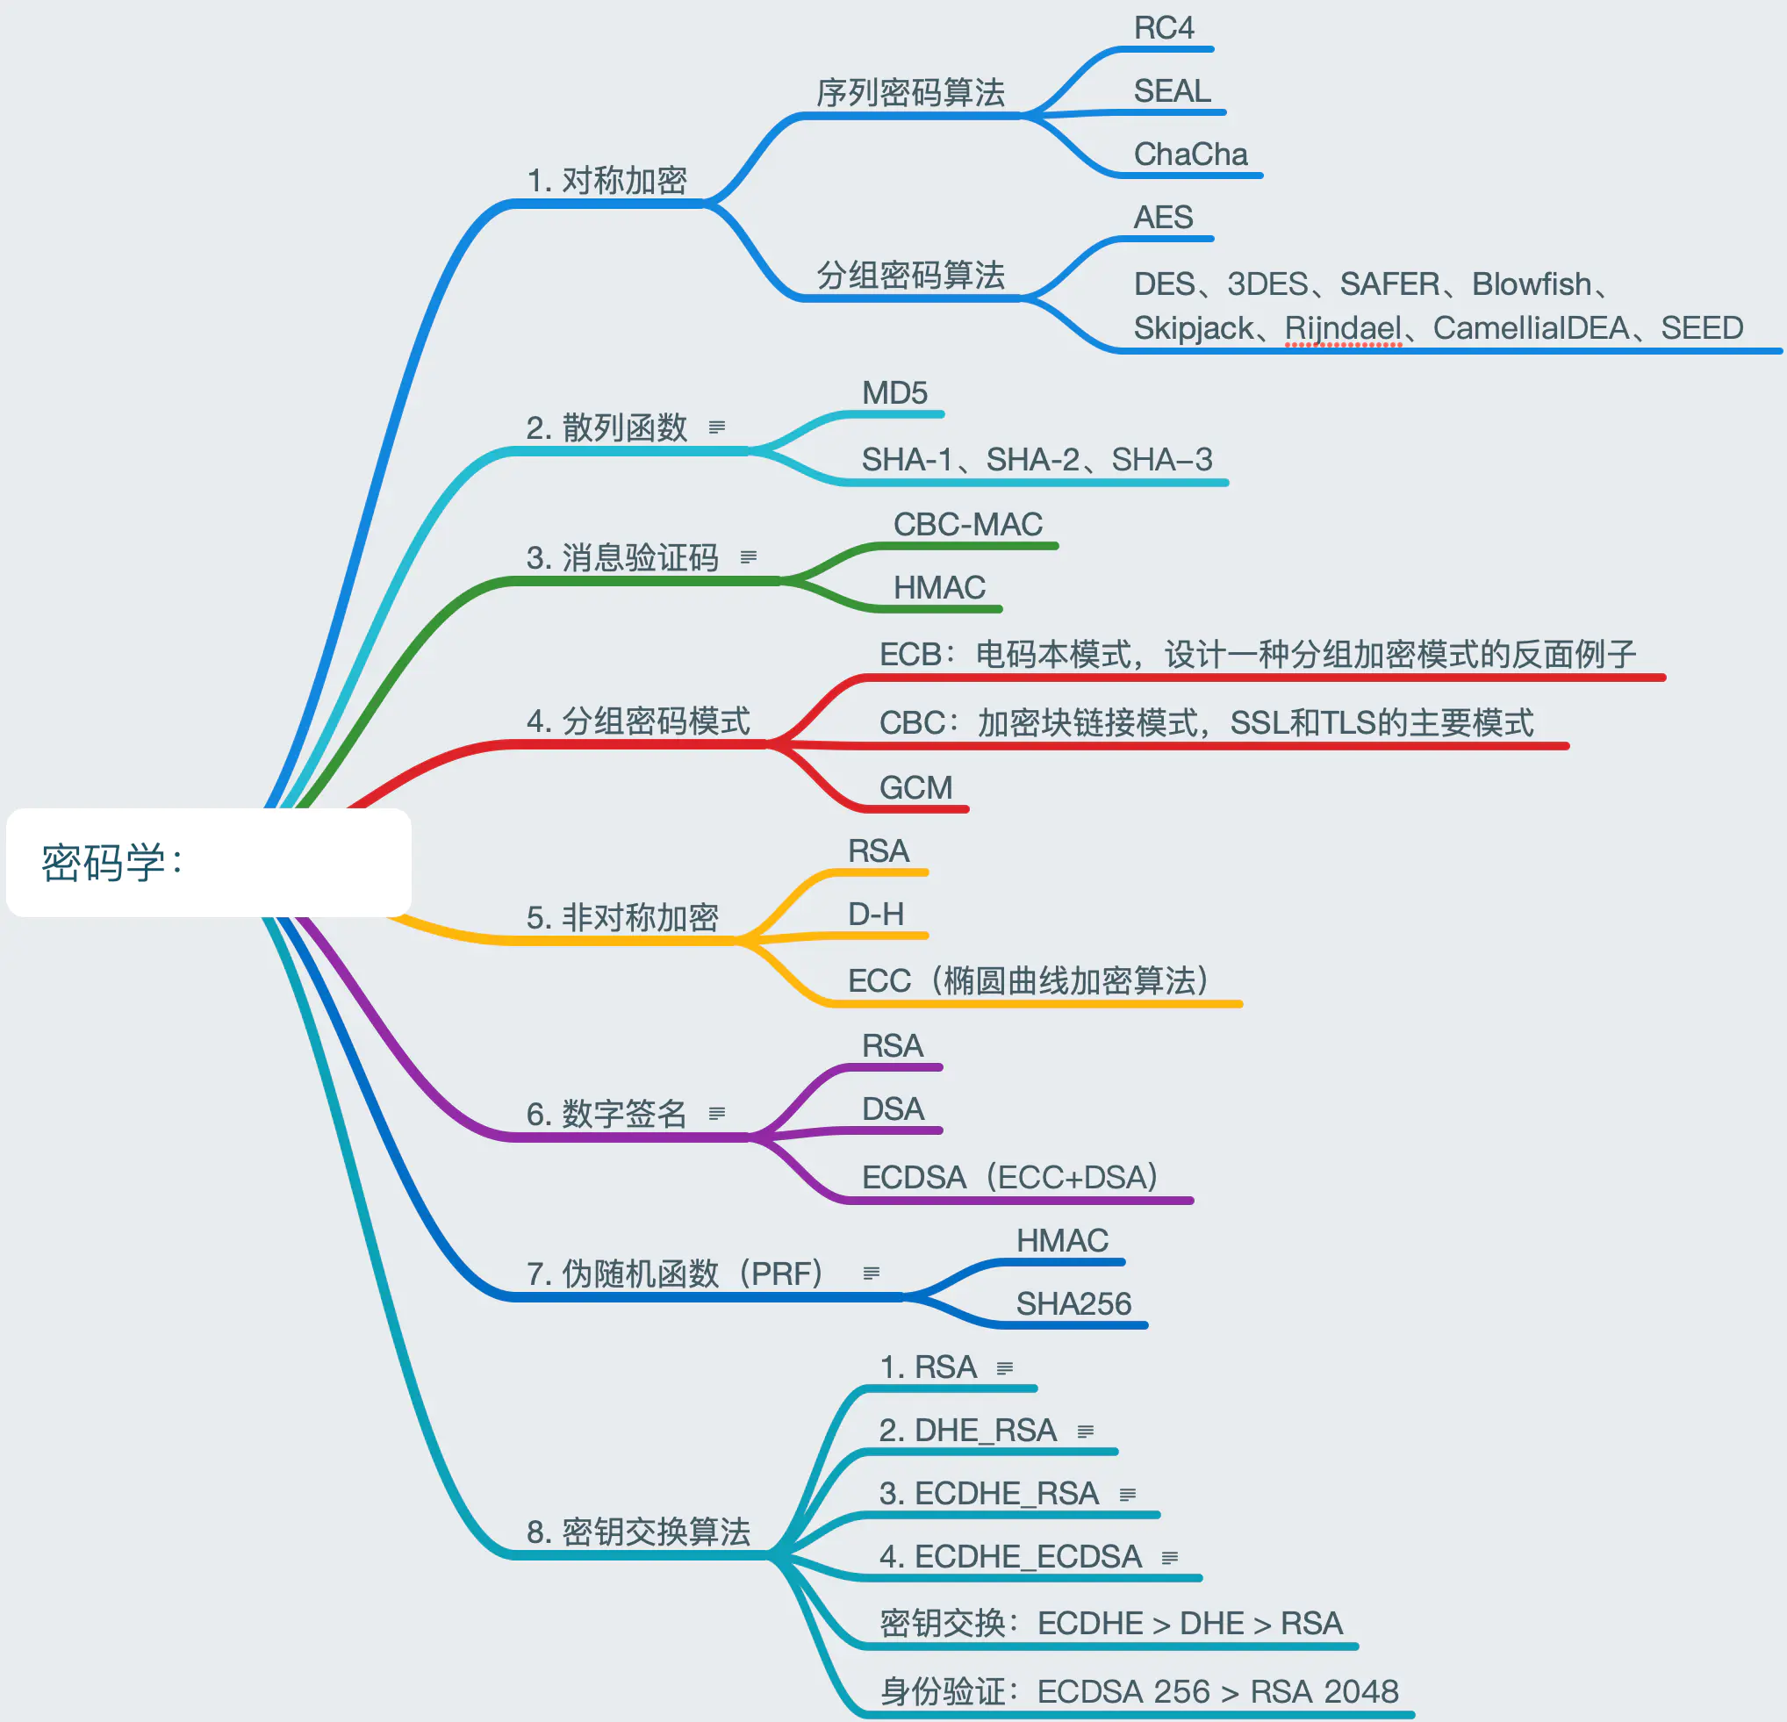
密码学要素：

Slide 5
密码要素: 算法和协议
对称算法
非对称算法（公钥算法）
Hash算法
伪随机数产生算法（PRNG）
数字签名算法
认证码
密钥产生和协商

Slide 6
对称加密算法
E（P，K）= C
明文plain，消息、文件、邮件、字符串、缓冲区等打包
密钥key，典型为56或128位随机比特
加密算法e，不要用xor，用DES、AES、SM4等国际国家标准算法
解密：
D（C，K）=P

Slide 7
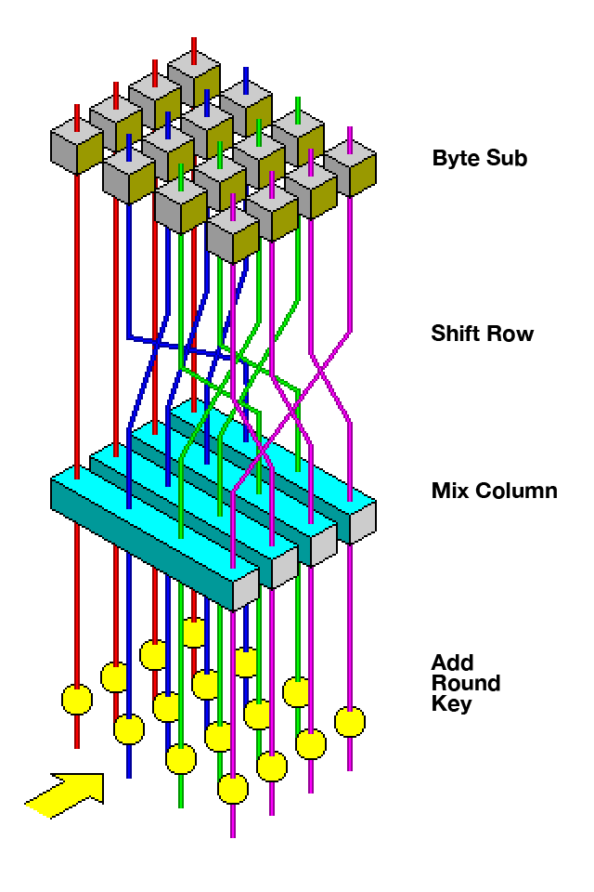
常用对称加密算法
上一代国际标准 DES
新一代国际标准 AES
国家标准 SM4
Notes:
FIPS 46-3 Data Encryption Standard (DES)
FIPS 197 Advanced Encryption Standard (AES)
国密SM4算法 https://zhuanlan.zhihu.com/p/363900323

Slide 8
对称密码算法：分组算法 vs. 流算法
分组算法：每次操作加密一个分组
  一个分组通常是8字节或16字节
DES（in，key）=out
AES（in，key）=out
  密钥大小和分组无关，一般56、128bit，或更多
  加密文件时需要分块和填充
流算法
  Next page

Slide 9
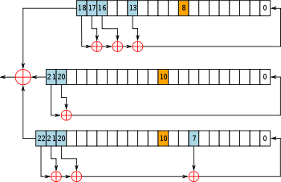
对称密码算法：分组算法 vs. 流算法
分组算法：
  …
流算法
  密钥(字节或比特)序列和明文序列做XOR
  如果密钥序列是真随机序列，则是理论上安全的唯一的对称算法
  如果密钥序列是某key简单重复，则无安全性可言（360密盘v1）
  实践中，用key当种子经由PRNG产生伪随机序列，此为流算法
    Stream，如RC4，LFSR
Notes:
百度搜图“a5/1加密算法”

Slide 10
密码要素: 算法和协议
对称算法
非对称算法（公钥算法）
Hash算法
伪随机数产生算法（PRNG）
数字签名算法
认证码
密钥产生和协商

Slide 11
非对称算法（公钥算法）
加密和解密使用两个不同的密钥k1、k2
E（P，K1）= C
D（C，K2）=P
  从k1难于推导k2
加密密钥k1公开，而解密密钥k2为私钥要保密
公钥算法：RSA、ECDSA/SM2

Slide 12
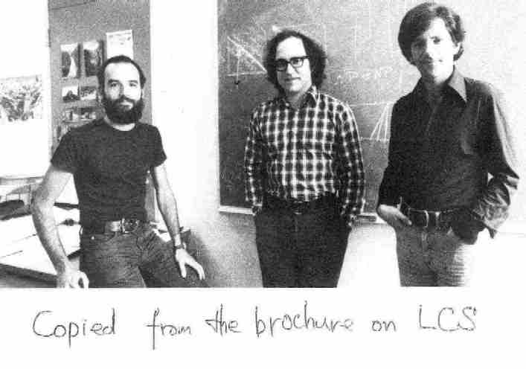
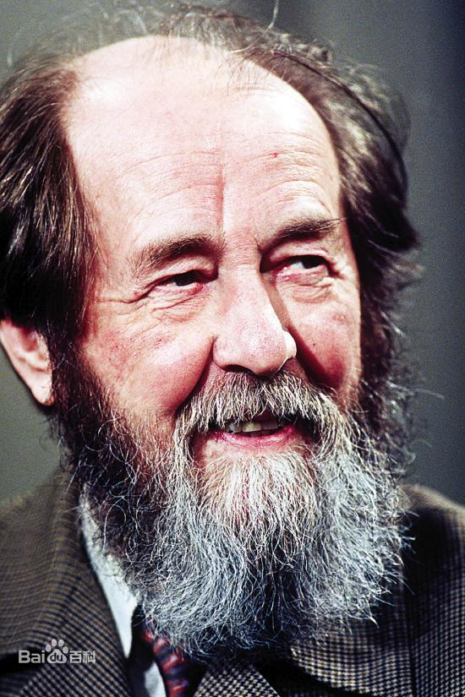
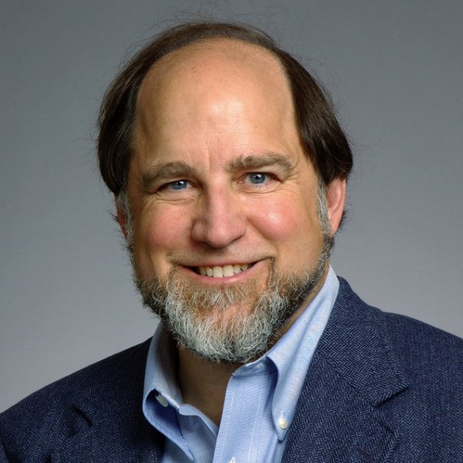
RSA算法
找两个随机大素数p、q，
以及e、d满足，k为任整数
ed=k(p-1)(q-1)+1
记n=pq，
则（n，e）这两个数为公钥k1，
（n，d）为私钥k2
加密：m^e%n=c
解密：c^d%n=m
Notes:
忘掉p、q、k，或者有p、q的话，可以使用中国剩余定理加快运算。

Slide 13
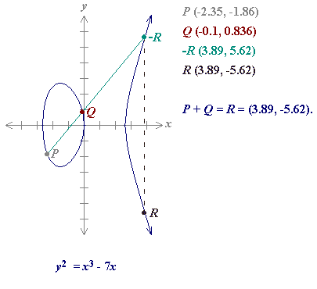
from RSA to ECC
椭圆曲线密码学
Elliptic Curves Cryptography
ECDLP 椭圆曲线离散对数问题
ECDSA(Elliptic Curve Digital Signature Algorithm)
SM2：了解
Notes:
Elliptic Curve Discrete Logarithm Problem
国家密码管理局关于发布《SM2椭圆曲线公钥密码算法》公告（国密局公告第21号）_国家密码管理局 (sca.gov.cn)
http://www.sca.gov.cn/sca/xwdt/2010-12/17/content_1002386.shtml

Slide 14
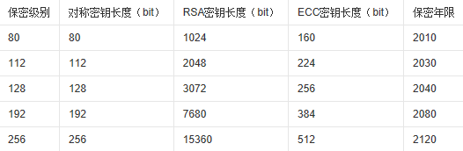
RSA vs. ECC

Slide 15
密码要素: 算法和协议
对称算法
非对称算法（公钥算法）
Hash算法
伪随机数产生算法（PRNG）
数字签名算法
认证码
密钥产生和协商

Slide 16
Hash算法
对于输入的消息，给出一个代表该消息的“指纹”：一个简短的比特模式。
密码学上安全的Hash函数满足这样一个特性：找两个具有同样指纹的消息是困难的，此为强抗碰撞特性。
常见的Hash函数，MD5产生128比特输出，SHA2可以产生256或512比特。
Hash算法用途广泛。
Notes:
linden@bbooa ~
$ openssl speed sha256
OpenSSL 1.1.1f 31 Mar 2020
built on: Wed Apr 8 10:59:14 2020 UTC
The 'numbers' are in 1000s of bytes per second processed.
type 16 bytes 64 bytes 256 bytes 1024 bytes 8192 bytes 16384 bytes
sha256 285370.38k 801644.07k 1569543.39k 2057637.01k 2268697.94k 2279120.37k

Slide 17
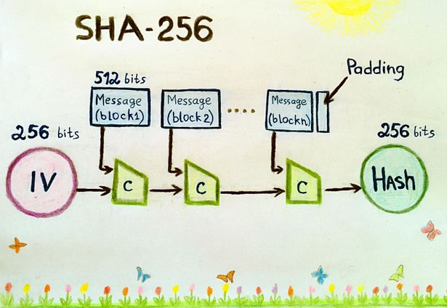
from MD5 to SHA-2/256
MD5，2004年
SHA-2/256
Bitcoin：
Notes:
https://www.blockchain.com/explorer
CPU（20MHash/s）→GPU（400MHash/s）→FPGA（25GHash/s）→ASIC（3.5THash/s）→大规模集群挖矿（3.5THash/s*X）
蚂蚁S9额定算力为：13.5TH/s的±5%
https://www.yuanxue365.com/btc_218570
bch算力站在哪看_ETH今日全网算力是多少
https://www.yuanxue365.com/decentering_506966
BTC全网算力153.280EH/s，挖矿难度21.72T，目前区块高度672055，理论收益0.00000690/T/天。
153*10^18/(13.5*10^12)/10^4= 约1千万个S9矿机
https://www.120btc.com/zixun/wk/13475.html
按照RTX3090的官方零售价为1499美元来计算，矿工需要至少16个月才能回本（2020.10以太币）

Slide 18
密码要素: 算法和协议
对称算法
非对称算法（公钥算法）
Hash算法
伪随机数产生算法（PRNG）
数字签名算法
认证码
密钥产生和协商

Slide 19
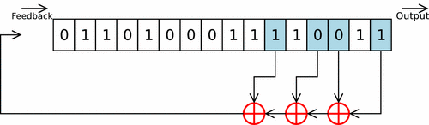
PRNG：
从一个种子，产生一个伪随机序列的算法。
密码学上安全的PRNG序列要求不能预测。
典型做法是对一个保密的种子（密钥），
反复Hash或加密，
把hash值或密文处理后输出为伪随机序列。
这种序列是难于预测的，预测难度等同于解密。
Notes:
PRNG(pseudorandom number generator)伪随机数生成器
http://mathworld.wolfram.com/MandelbrotSet.html
http://www.cs.utsa.edu/~wagner/laws/chaos.html

Slide 20
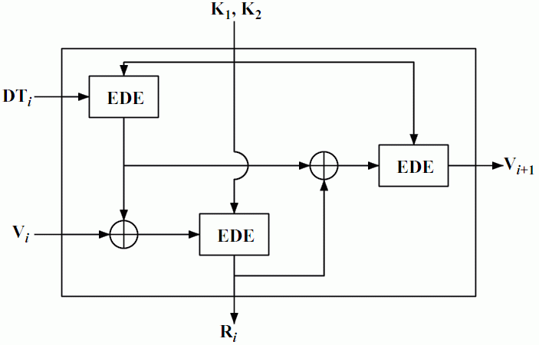
ANSI X9.17 PRNG
标准
Notes:
https://jamespatewilliamsjr.com/tag/ansi-x9-17-prng/

Slide 21
密码要素: 算法和协议
对称算法
非对称算法（公钥算法）
Hash算法
伪随机数产生算法（PRNG）
数字签名算法
认证码
密钥产生和协商

Slide 22
数字签名算法
以RSA签名算法为例，公钥（n、e），私钥（n、d），消息m
1. 如果拥有d，则可以计算s=m^d%n
2. 则s满足：s^e %n = m
3. 如果s满足2中关系，则计算s应该有d的参与，意味着私钥d的持有人参与了s的计算。
4. 用户使用私钥d从消息m计算s的行为，被认为是“阅读了m然后签名”，s的存在本身说明用户认可消息m的内容。
5. 实践中用消息m的hash值代表消息参与签名。

Slide 23
实践中的数字签名RSA
消息(或文件)m的Hash值h，代表消息参与签名计算：
hash(m) ^ d mod n = s
s是私钥d的持有人对消息m的签名
验证时计算，并判断是否满足
s ^ e mod n ?= hash(m)
如果相等则可以认为s是(数学上)合法的签名，
否则认为s和m没有关系。

Slide 24
实际操作：OpenSSL
openssl genrsa -out k1.txt 1024
openssl rsa -in k1.txt -pubout -out k1pub.txt
openssl dgst -sign k1.txt -md5 -out s1.bin k1pub.txt
$ ls k1* s1* -l
887 Oct 18 23:14 k1.txt
272 Oct 18 23:18 k1pub.txt
128 Oct 18 23:18 s1.bin
openssl dgst -verify k1pub.txt -md5 -signature s1.bin k1pub.txt
Verified OK

Slide 25
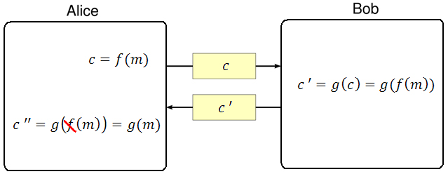
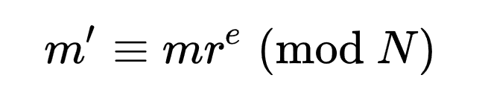
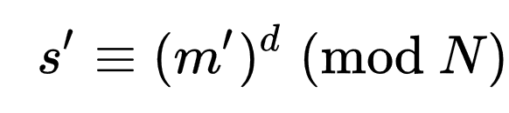
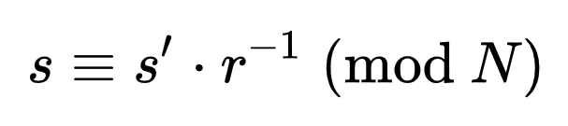
盲签名（Blind signature）
Notes:
费马小定理（Fermat's Little Theorem）
https://zhuanlan.zhihu.com/p/87611586
数论 - 欧拉定理
https://zhuanlan.zhihu.com/p/97772441

Slide 26
作业练习：TSA
Time Stamping Authority
从github找一个TSA的实现并测试
Notes:
签发时间戳
https://certca.cn/webs/timestamp/sgin.html

Slide 27
密码要素: 算法和协议
对称算法
非对称算法（公钥算法）
Hash算法
伪随机数产生算法（PRNG）
数字签名算法
认证码
密钥产生和协商

Slide 28
认证码
认证码用于说明消息没有被修改。
典型做法是hmac，即把密钥和消息拼起来hash一下：
hash（m||k）= mac
Hash算法可以使用任何安全的hash算法。
（接收方检查）消息m和码mac，如果满足
hash（m||k）=? mac
则认为消息(以及mac码)未被更改。

Slide 29
密码要素: 算法和协议
对称算法
非对称算法（公钥算法）
Hash算法
伪随机数产生算法（PRNG）
数字签名算法
认证码
密钥产生和协商

Slide 30
密钥产生
密钥可以用真随机数或密码学上安全的PRNG产生。
密钥可以一方产生后传递给另一方
  使用旧的(或其他专用密钥)加密新密钥后传递
  使用其他可靠信道
密钥也可以分布式计算：Diffie-Hellman方法
  广泛应用在VPN等在线安全协议

Slide 31
Diffie-Hellman key Agreement
从y找x的困难性：y=g^x mod p，此为离散对数问题。
A、B双方有个公开信道可用。
A、B选择随机数Xa、Xb，各自计算Ya、Yb
交换Ya、Yb
A、B各自计算Y1=Yb^Xa mod p和Y2= Ya^Xb mod p
事实上，Y1和Y2是一个值，可用做密钥
其他人看不到X，计算Y要面对解离散对数难题。

Slide 32
国内算法标准
法规限制
对称算法：SM4、SM1、SM7
公钥算法：SM2（基于ECDSA）、SM9
Hash算法：SM3

Slide 33
国家密码应用管理标准和规范
国家密码管理局公告
（第 24 号）
国家密码管理局批准《SM2密码算法使用规范》等14项密码行业标准,现予以公布,自公布之日起实施。
Notes:
http://www.sca.gov.cn/sca/xwdt/2012-11/22/content_1002397.shtml
I:\sm2\ref-docs

Slide 34
密码认证产品
商用密码产品认证目录
浏览几个相关主题网址：
Notes:
商用密码产品介绍（上）
https://zhuanlan.zhihu.com/p/234298098
商用密码产品介绍（下）
https://zhuanlan.zhihu.com/p/242527134
国家密码管理局 市场监管总局关于调整商用密码产品管理方式的公告
https://sca.gov.cn/sca/xwdt/2019-12/30/content_1057372.shtml
市场监管总局 国家密码管理局关于发布《商用密码产品认证目录（第一批）》《商用密码产品认证规则》的公告
http://www.gov.cn/zhengce/zhengceku/2020-05/11/content_5510753.htm
市场监管总局 国家密码管理局关于发布《商用密码产品认证目录（第二批）》的公告
https://sca.gov.cn/sca/xwdt/2022-07/14/content_1060931.shtml
商用密码检测中心
http://www.scctc.org.cn/
附件：商用密码应用安全性评估FAQ（第二版）
https://www.scctc.org.cn/upload/fckeditor/附件：商用密码应用安全性评估FAQ（第二版）(2).pdf

Slide 35
问&答：密码算法和协议
对称算法
非对称算法（公钥算法）
Hash算法
伪随机数产生算法（PRNG）
数字签名算法
认证码
密钥产生和协商

Slide 36
参考资料
Applied Cryptography: Protocols, Algorithms, and Source Code in C
  https://www.schneier.com/books/applied-cryptography/
Handbook of Applied Cryptography
  http://cacr.uwaterloo.ca/hac/
Cryptography and Network Security: Principles and Practice
  http://williamstallings.com/Cryptography/
Wikipedia: Cryptography
  https://en.wikipedia.org/wiki/Cryptography

Slide 37
问&答

